Slide 1


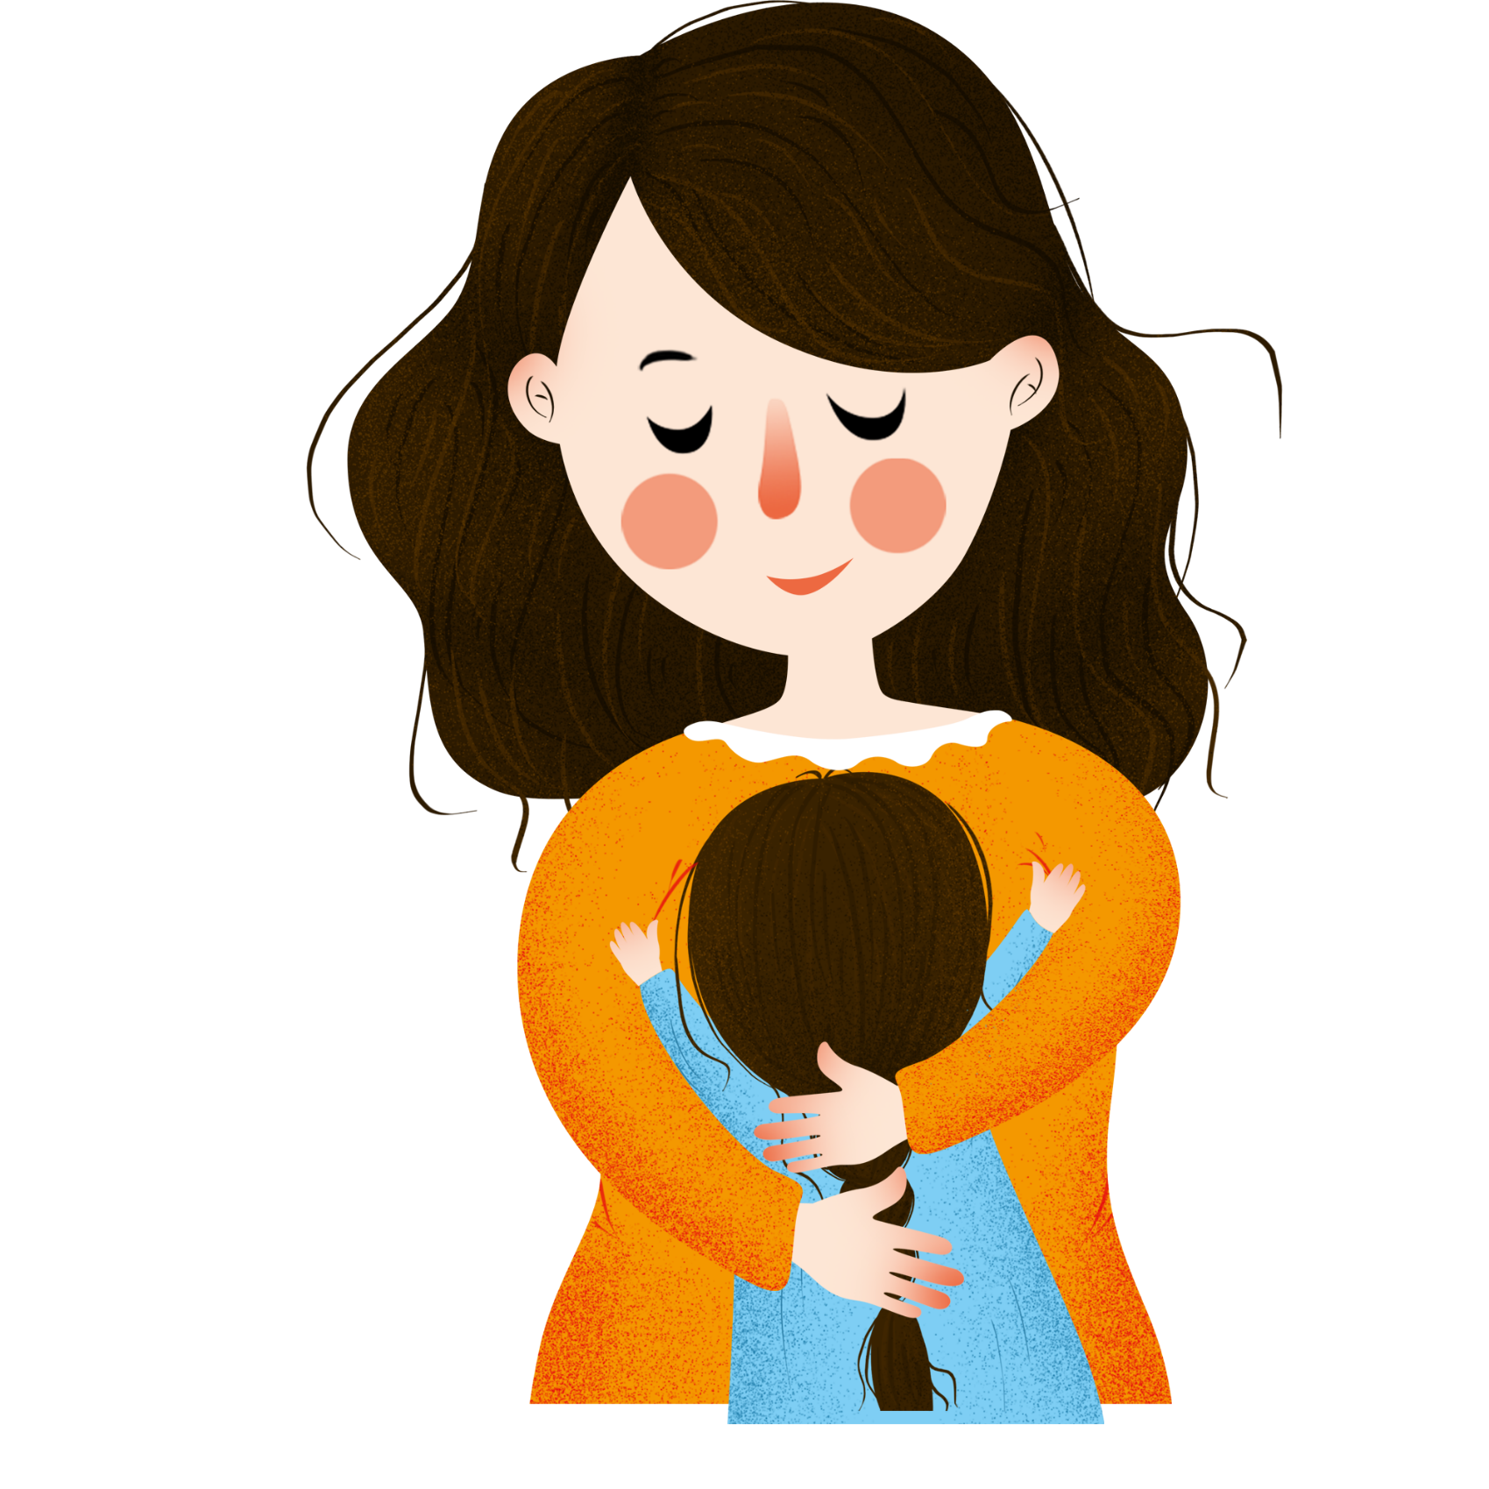



Tiếng Việt 2 – Nói và Nghe

Slide 2


01
01

Slide 3

Ánh sáng của yêu thương
Hôm ấy, bố vắng nhà, mẹ bị đau bụng dữ dội. Ê-đi-xơn liền chạy đi mời bác sĩ.
Bác sĩ đến khám bệnh và cho biết mẹ của Ê-đi-xơn đau ruột thừa, phải mổ gấp. Nhưng trời cứ tối dần, với ánh đèn dầu tù mù, chẳng thể làm gì được. Ê-đi-xơn lo lắng. Thấy mẹ đau đớn, cậu mếu máo: “Xin bác cứu mẹ cháu!”. Bác sĩ ngại nói: “Đủ ánh sáng, bác mới mổ được cháu ạ!”.

Slide 4
Ánh sáng của yêu thương
Thương mẹ, Ê-đi-xơn ôm đầu suy nghĩ. Làm thế nào để cứu mẹ bây giờ? Đột nhiên, cậu trông thấy ánh sáng của ngọn đèn hắt lại từ mảnh sắt tây trên tủ. Nét mặt cậu rạng rỡ hẳn lên. Ê-đi-xơn vội chạy sang nhà hàng xóm, mượn về một tấm gương. Lát sau, đèn nến trong nhà được cậu thắp lên và đặt trước gương. Căn phòng bỗng ngập tràn ánh sáng.
Nhìn căn phòng sáng trưng, bác sĩ rất ngạc nhiên, bắt tay vào việc. Ca mổ thành công, mẹ của Ê-đi-xơn đã được cứu sống.
(Theo Chuyện kể mẫu giáo, NXB Giáo dục, 1979)

Slide 5

02
02

Slide 6
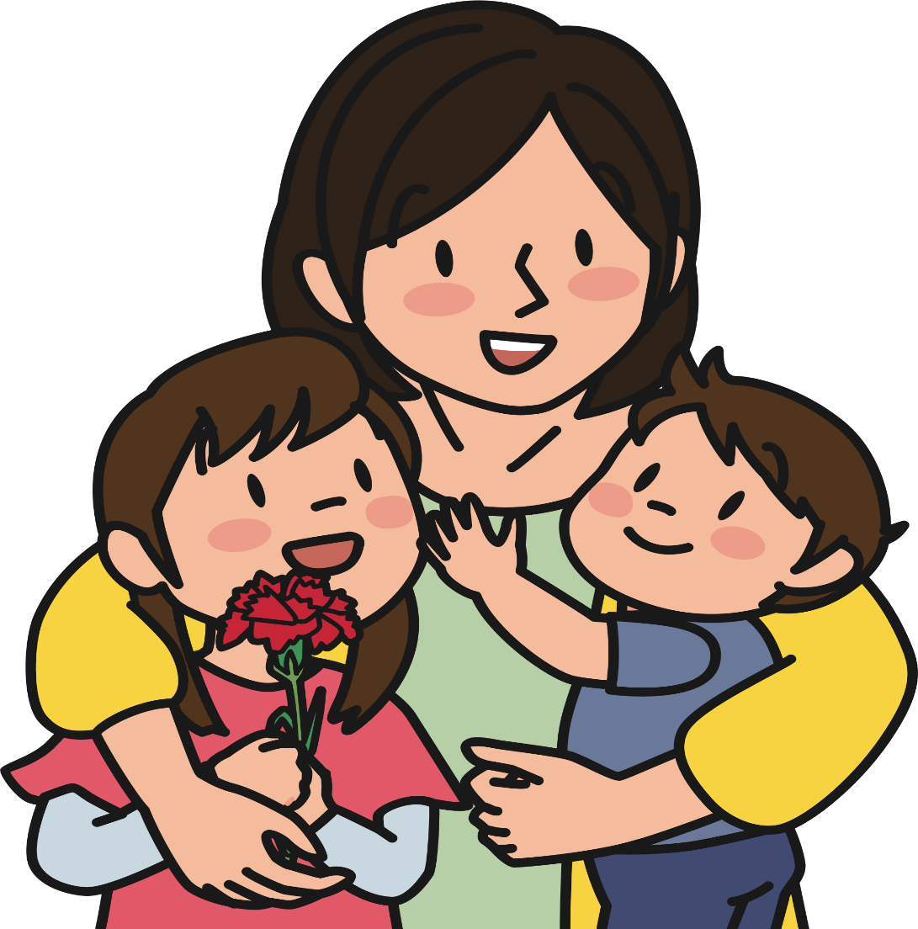
Hoạt động 1:
Quan sát tranh và nói về các sự vật trong tranh

Slide 7
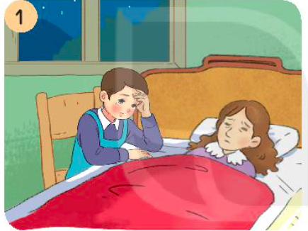
Quan sát tranh:
Tranh vẽ gì?
Trong tranh có những ai?
Mọi người đang làm gì?
Theo em, tranh muốn nói về những việc gì?

Slide 8




Mẹ ốm nằm liệt giường,
Ê-đi-xơn lo lắng ngồi bên mẹ.

Slide 9
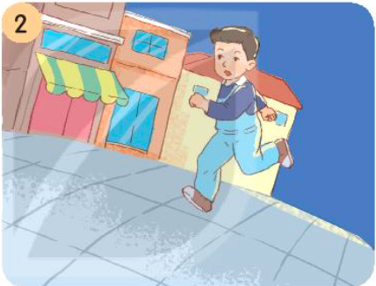
Quan sát tranh:
Tranh vẽ gì?
Trong tranh có những ai?
Mọi người đang làm gì?
Theo em, tranh muốn nói về những việc gì?

Slide 10
Ê-đi-xơn chạy đi tìm bác sĩ.

Slide 11
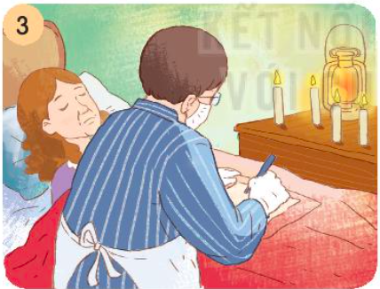
Quan sát tranh:
Tranh vẽ gì?
Trong tranh có những ai?
Mọi người đang làm gì?
Theo em, tranh muốn nói về những việc gì?

Slide 12
Bác sĩ tiến hành phẫu thuật cho mẹ Ê-đi-xơn.

Slide 13
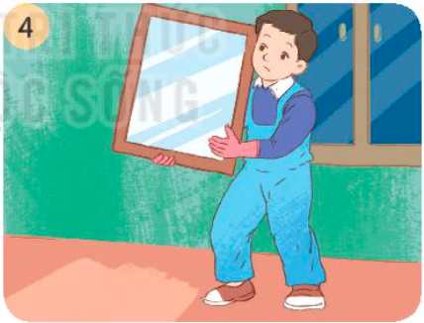
Quan sát tranh:
Tranh vẽ gì?
Trong tranh có những ai?
Mọi người đang làm gì?
Theo em, tranh muốn nói về những việc gì?

Slide 14
Ê-đi-xơn mang về
tấm gương lớn

Slide 15

Thảo luận theo cặp kể lại nội dung của từng tranh:
Chia sẻ
trước lớp

Slide 16
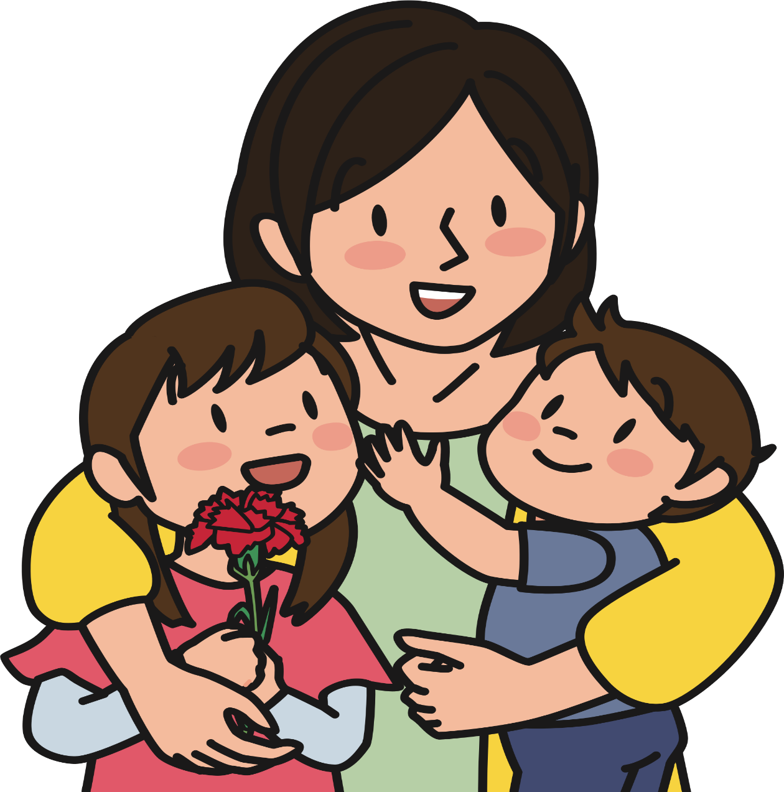
Hoạt động 2:
Sắp xếp tranh theo trình tự

Slide 17
Sắp xếp tranh theo trình tự của câu chuyện “Ánh sáng của yêu thương”:
Thảo luận
nhóm đôi
Chia sẻ
trước lớp

Slide 18

Trình tự câu chuyện

Slide 19

Hoạt động 3:
Kể lại câu chuyện theo tranh vừa sắp xếp

Slide 20
Chọn kể lại 1-2 đoạn của câu chuyện theo
tranh vừa sắp xếp

Slide 21

Hoạt động 4:
Vận dụng

Slide 22
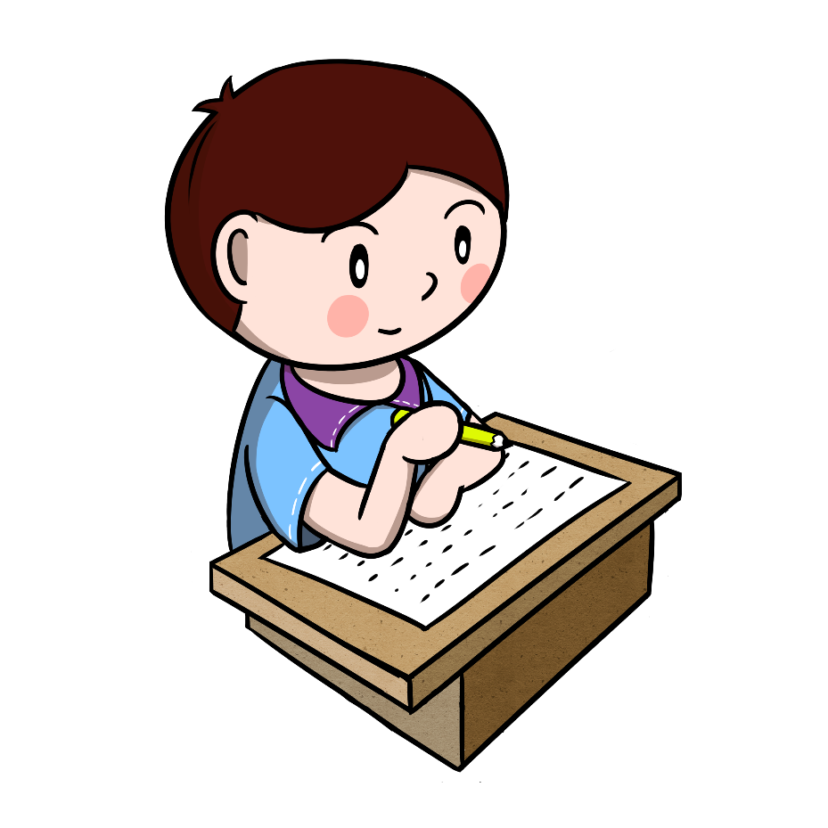
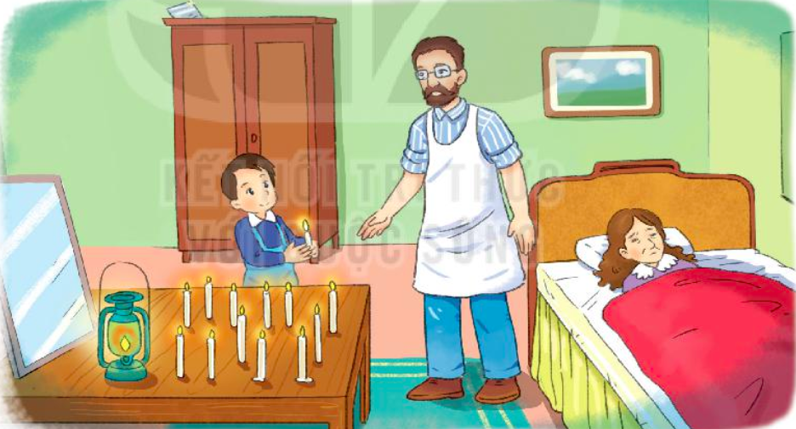

- 01 -
Viết vào vở 2-3 câu về cậu bé Ê-đi-xơn
Ê-đi-xơn là một cậu bé hiếu thảo với mẹ. Ê-đi-xơn rất thông minh. Cậu bé đã tìm ra ánh sáng giúp bác sĩ cứu chữa cho mẹ

Slide 23

- 02 -
Kể về cậu bé Ê-đi-xơn trong câu chuyện “Ánh sáng của yêu thương” cho người thân nghe

Slide 24





DẶN DÒ
1. Hoàn thành BT vào vở
2. Ôn lại bài học
3. Chuẩn bị bài mới

Slide 25



Tạm biệt

